Slide 1
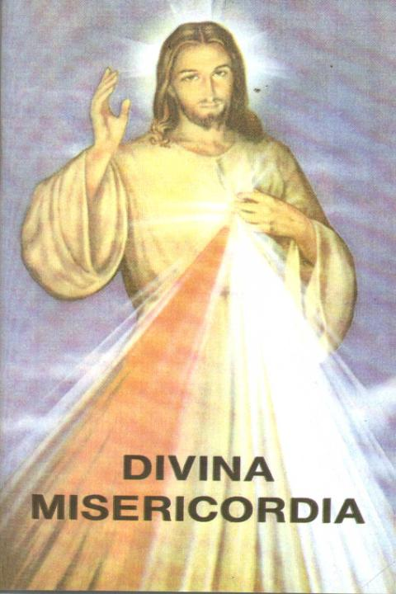
Seconda domenica
di Pasqua
8 aprile 2018

Slide 2
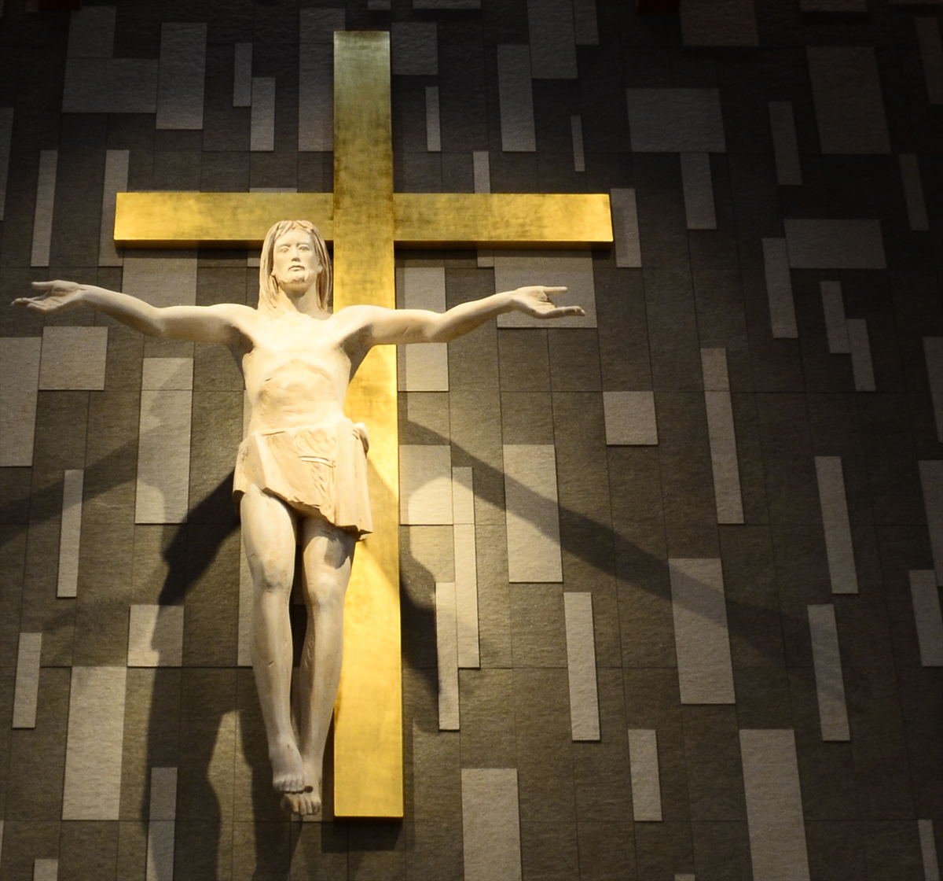
E' risorto
Cristo

Slide 3
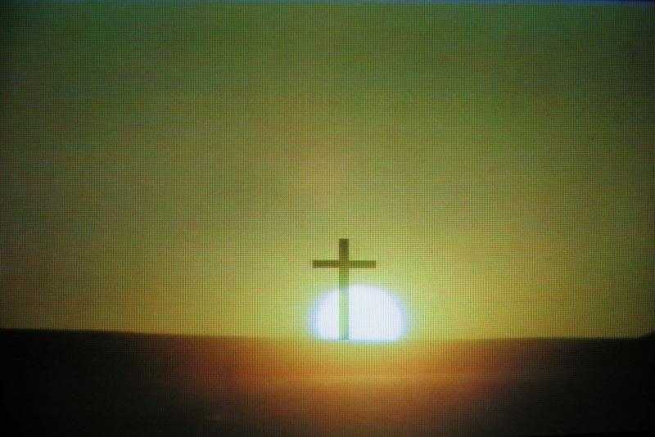
È un'alba nuova,
risorto è Gesù:
la gioia esplode tra noi;

Slide 4
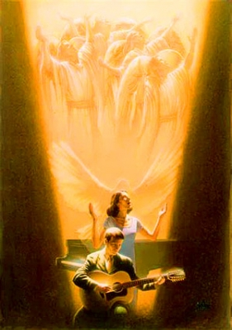
la Chiesa canta:
alleluia,
Cristo Risorto
è novità.

Slide 5
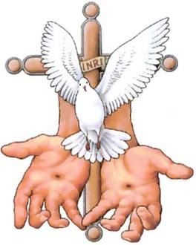
Dona lo Spirito
a tutti noi,
la pace
ai discepoli suoi;

Slide 6
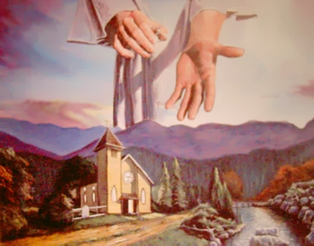
l'uomo rinasce a libertà,
grida l'annuncio di novità.

Slide 7
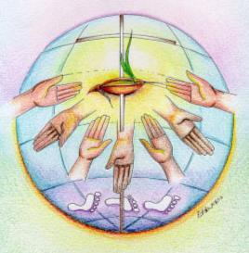
È RISORTO CRISTO, ALLELUIA!
UNO SPIRITO NUOVO EFFONDERÀ
E IL MONDO INTERO RINNOVERÀ.

Slide 8
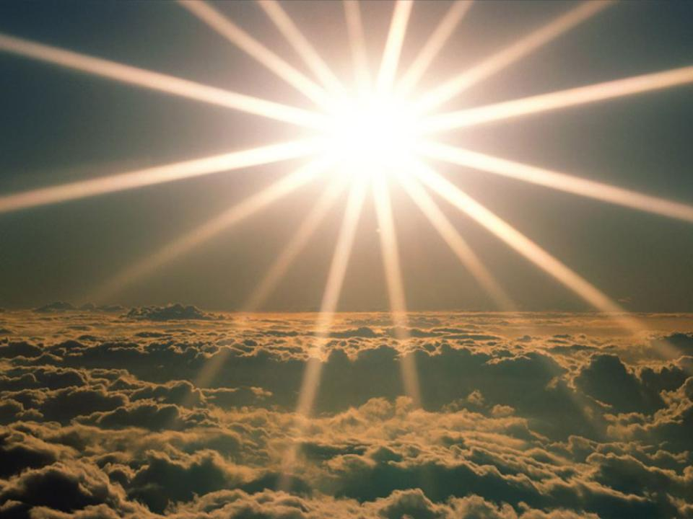
È RISORTO CRISTO, ALLELUIA!
UNO SPIRITO NUOVO EFFONDERÀ
E IL MONDO INTERO RINNOVERÀ.

Slide 9
Nel nome del Padre, e del Figlio
e dello Spirito Santo.
Amen.
Il Signore sia con voi.
E con il tuo spirito.

Slide 10
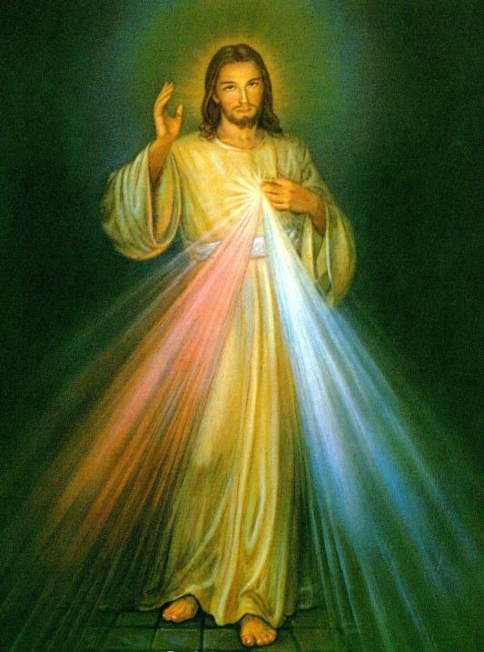

Slide 11
Confesso a Dio Onnipotente
e a voi fratelli che ho molto peccato in pensieri,
parole, opere e omissioni.
Per mia colpa, mia colpa,
mia grandissima colpa,
e supplico la Beata sempre Vergine Maria, gli angeli, i Santi
e voi fratelli di pregare per me
il Signore Dio nostro.

Slide 12
Dio, Padre buono, che ci perdona sempre quando siamo pentiti di vero cuore, abbia misericordia di noi, perdoni i nostri peccati e ci conduca alla vita eterna.
Amen.

Slide 13
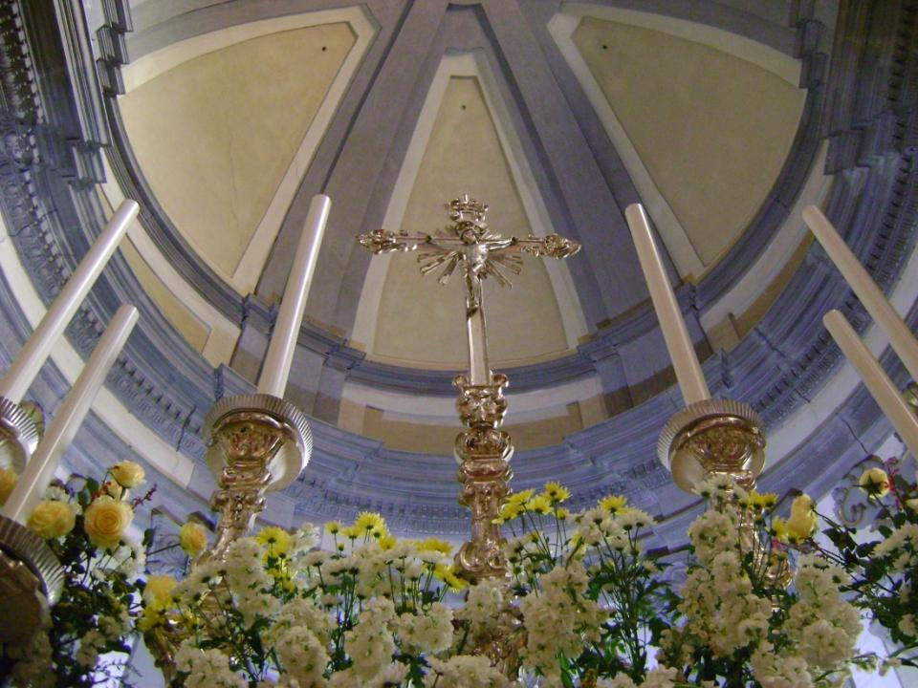
Gloria, gloria
in cielo a Dio
e pace in terra
agli uomini
di buona volontà.
Ti lodiamo,
ti benediciamo, rendiamo grazie per la tua infinita bontà.

Slide 14
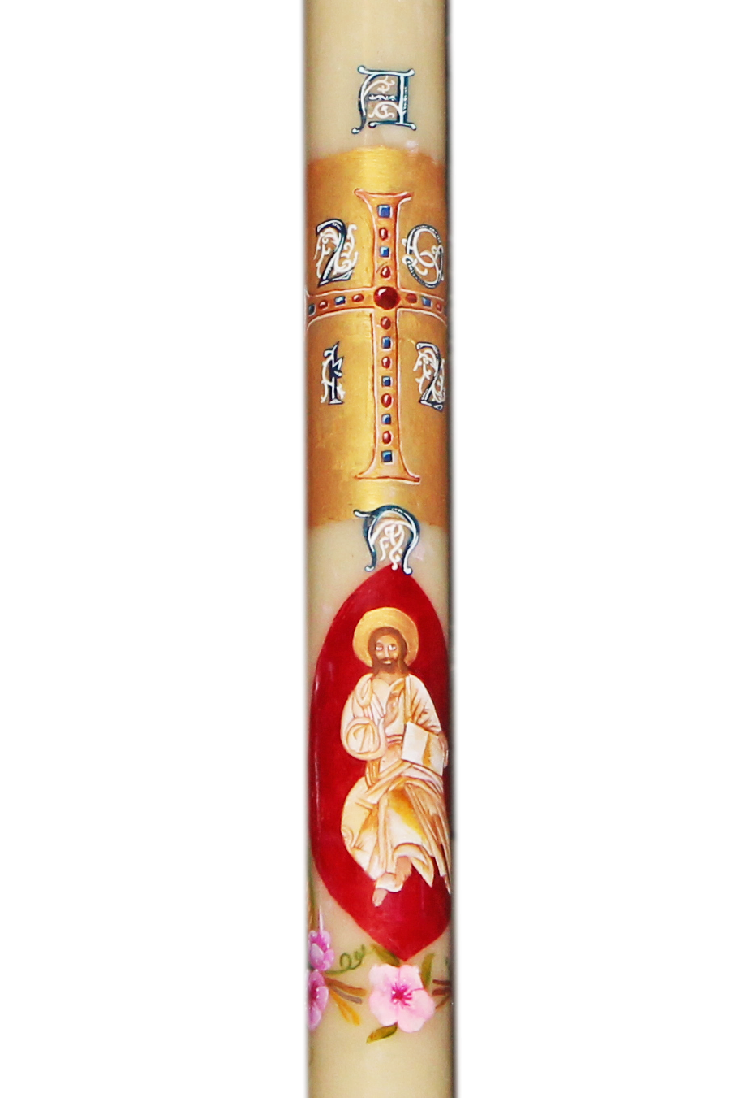
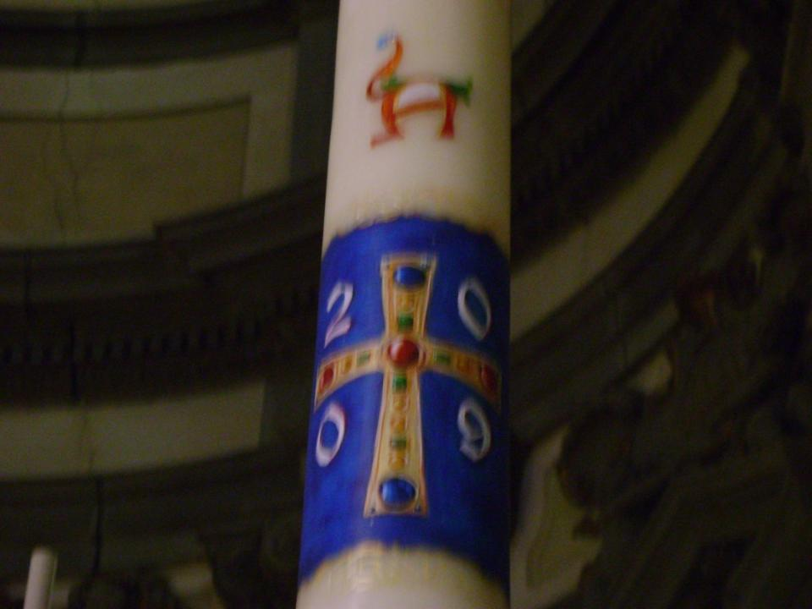
Signore Dio, Re del cielo, Dio Padre Onnipotente.
Signore Dio, Agnello di Dio,
abbi pietà, pietà di noi,
pietà di noi.

Slide 15
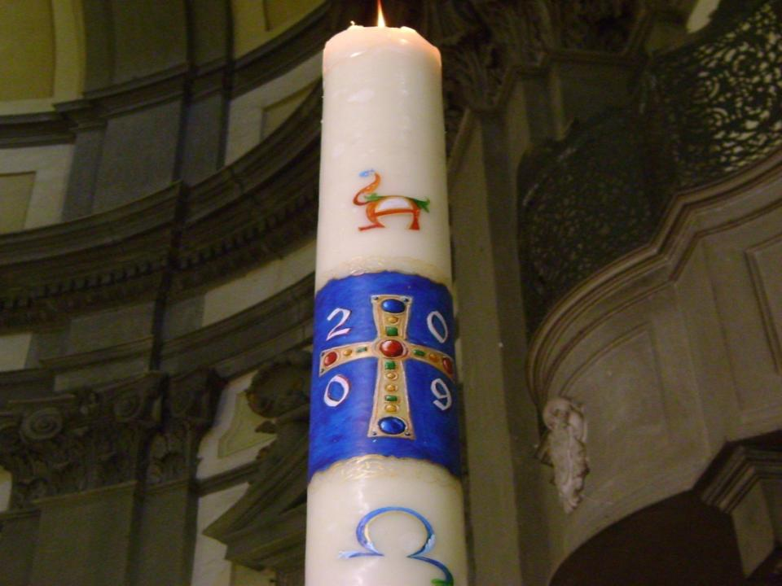
Gloria, gloria
in cielo a Dio
e pace in terra
agli uomini
di buona volontà.
Ti adoriamo,
ti glorifichiamo, rendiamo grazie per la tua infinita bontà.

Slide 16
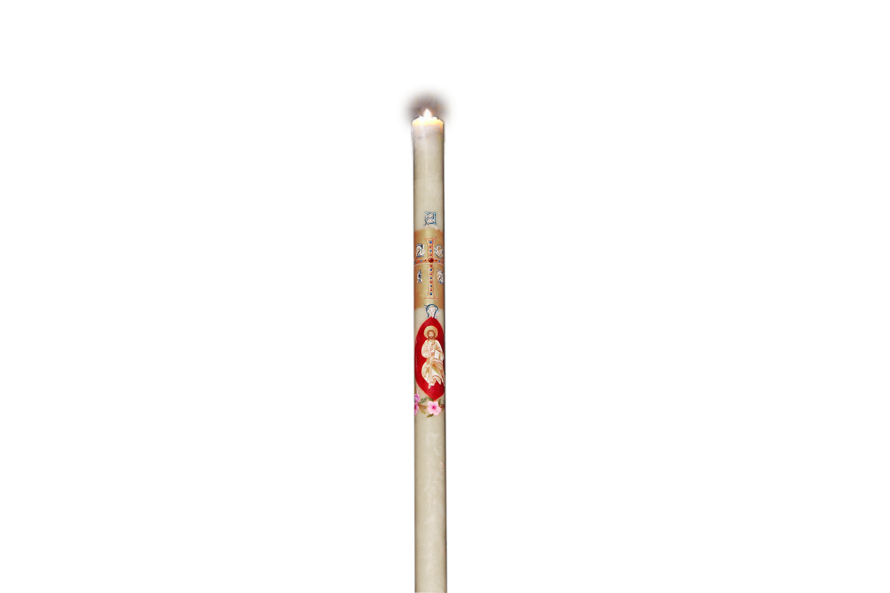
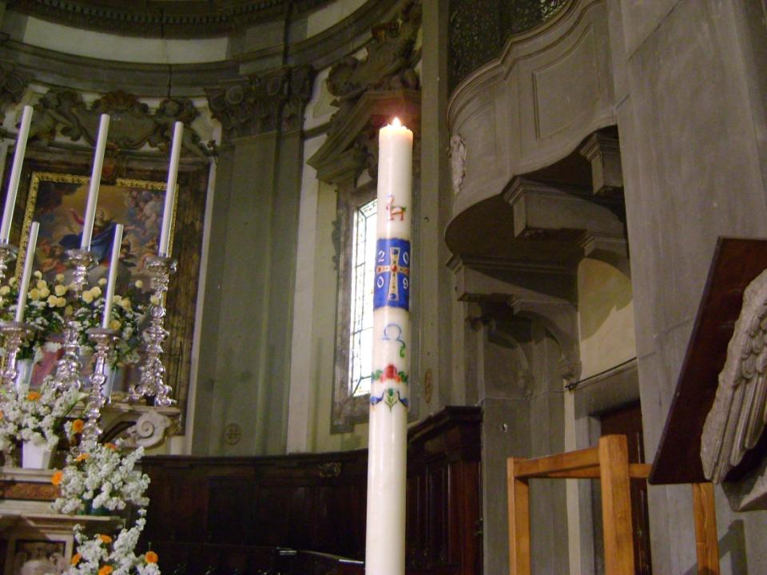
Tu che togli i peccati del mondo, accogli la nostra supplica.
Tu che siedi alla destra
del Padre,
abbi pietà,
pietà di noi,
pietà di noi.

Slide 17
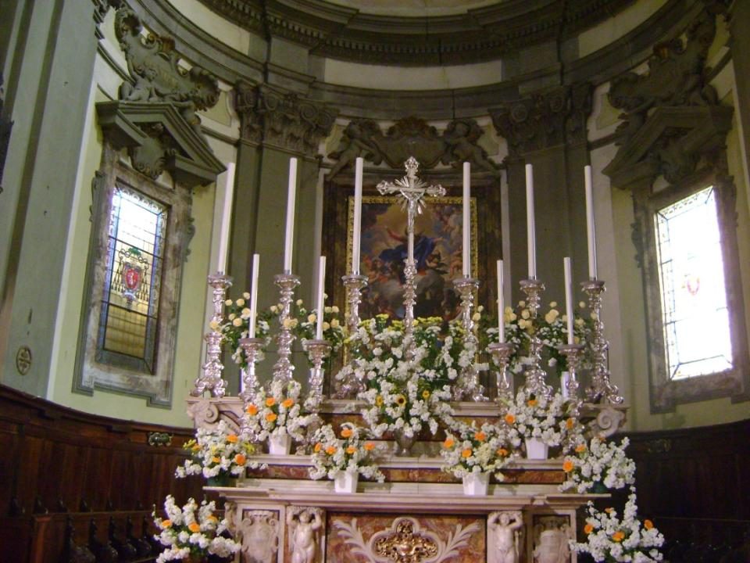
Perché solo tu il Santo, solo il Signore, solo tu l’Altissimo Gesù; con lo Spirito Santo, nella gloria di Dio Padre Onnipotente. Amen.

Slide 18
O Dio, che in ogni Pasqua domenicale ci fai vivere le meraviglie della salvezza, fa' che riconosciamo con la grazia dello Spirito il Signore presente nell'assemblea dei fratelli, per rendere testimonianza della sua risurrezione. Per il nostro Signore Gesù Cristo, tuo Figlio, che è Dio, e vive e regna con te, nell'unità dello Spirito Santo, per tutti i secoli dei secoli. Amen.

Slide 19
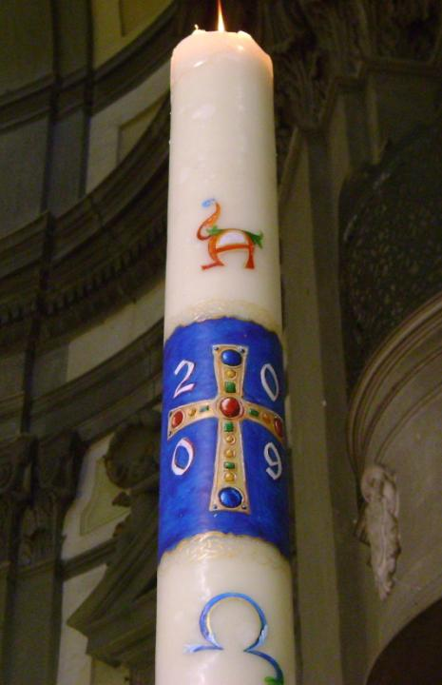
Liturgia
della
PAROLA

Slide 20
Dagli Atti degli Apostoli
La moltitudine di coloro che erano diventati credenti aveva un cuore solo e un’anima sola e nessuno considerava sua proprietà quello che gli apparteneva, ma fra loro tutto era comune.

Slide 21
Con grande forza gli apostoli davano testimonianza della risurrezione del Signore Gesù e tutti godevano di grande favore.

Slide 22
Nessuno infatti tra loro era bisognoso, perché quanti possedevano campi o case li vendevano, portavano il ricavato di ciò che era stato venduto e lo deponevano ai piedi degli apostoli; poi veniva distribuito a ciascuno secondo il suo bisogno.
Parola di Dio. Rendiamo grazie a Dio.

Slide 23
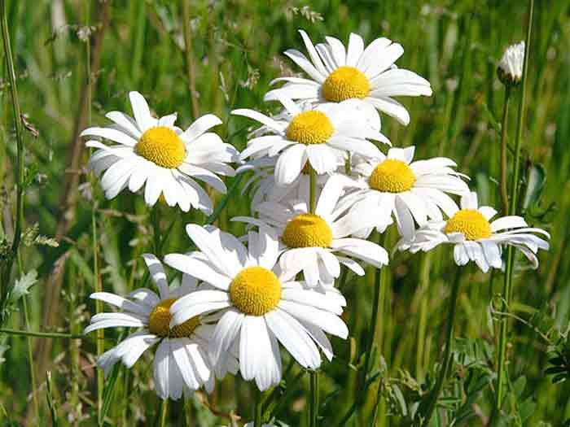
Salmo responsoriale
Alleluia, alleluia, alleluia.
Dica Israele: «Il suo amore è per sempre». Dica la casa di Aronne: «Il suo amore è per sempre». Dicano quelli che temono il Signore: «Il suo amore è per sempre».

Slide 24
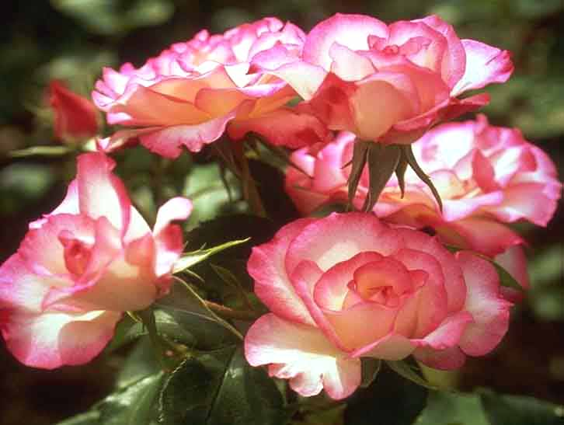
La destra del Signore si è innalzata, la destra del Signore ha fatto prodezze. Non morirò, ma resterò in vita e annuncerò le opere del Signore. Il Signore mi ha castigato duramente, ma non mi ha consegnato alla morte.
Alleluia, alleluia, alleluia.

Slide 25
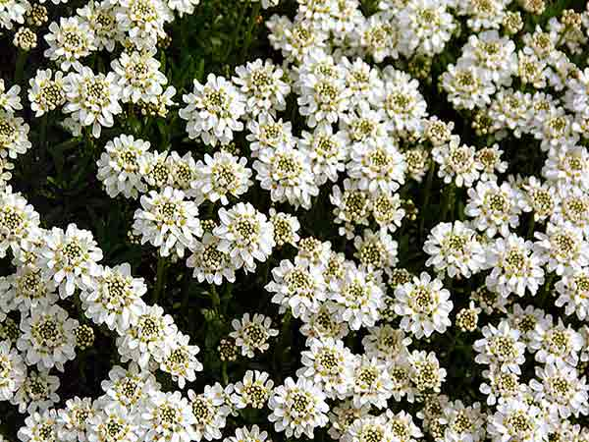
La pietra scartata dai costruttori è divenuta la pietra d’angolo. Questo è stato fatto dal Signore: una meraviglia ai nostri occhi. Questo è il giorno che ha fatto il Signore: rallegriamoci in esso ed esultiamo!
Alleluia, alleluia, alleluia.

Slide 26
Sequenza
Alla vittima pasquale,
s'innalzi oggi
il sacrificio di lode.
L'agnello ha redento
il suo gregge,
l'Innocente ha riconciliato
noi peccatori col Padre.

Slide 27
Morte e Vita
si sono affrontate
in un prodigioso duello.
Il Signore della vita
era morto;
ma ora, vivo, trionfa.

Slide 28
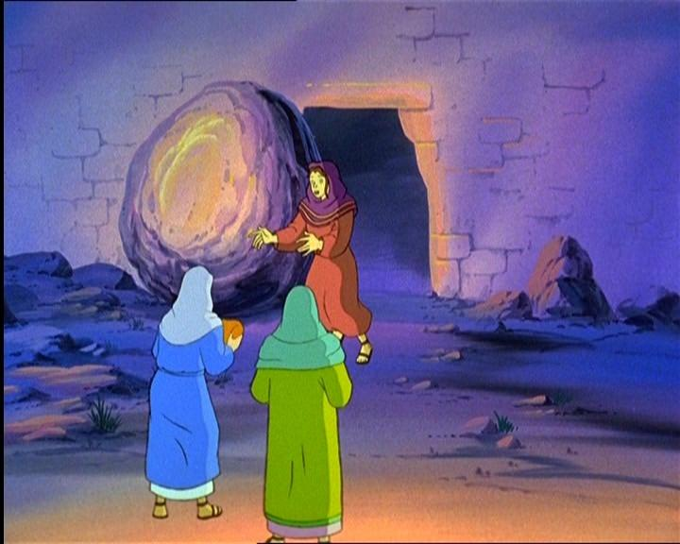
«Raccontaci, Maria:
che hai visto sulla via?».

Slide 29
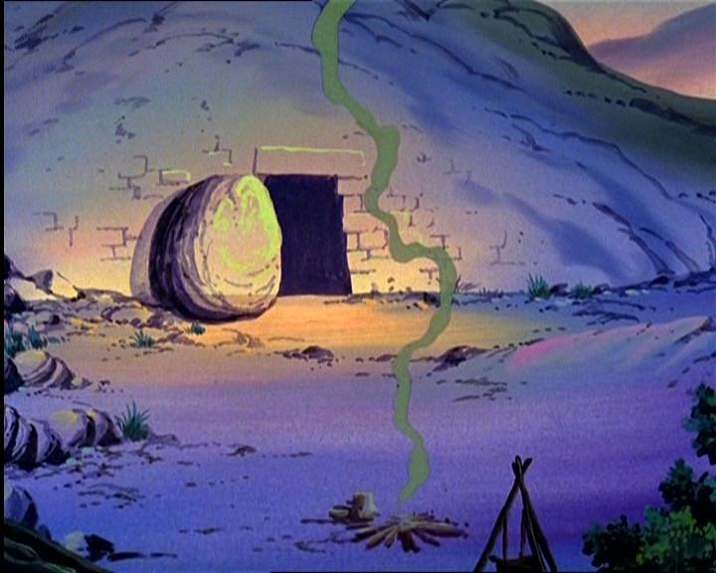
«La tomba del Cristo vivente,
la gloria del Cristo risorto,

Slide 30
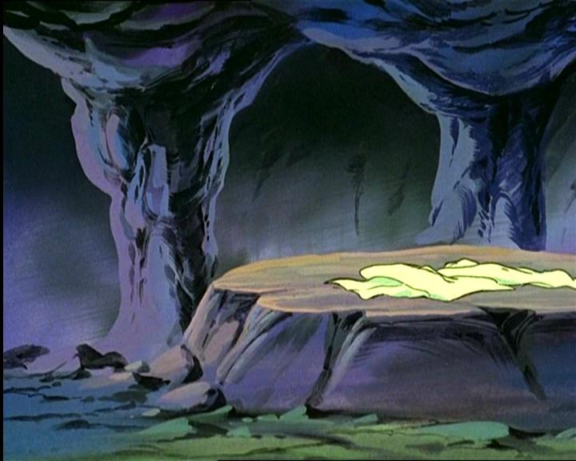
e gli angeli suoi testimoni,
il sudario e le sue vesti.

Slide 31
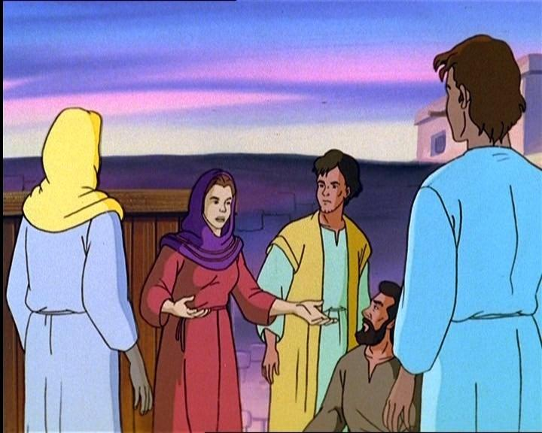
Cristo, mia speranza, è risorto;
e precede i suoi in Galilea».
Sì, ne siamo certi:

Slide 32
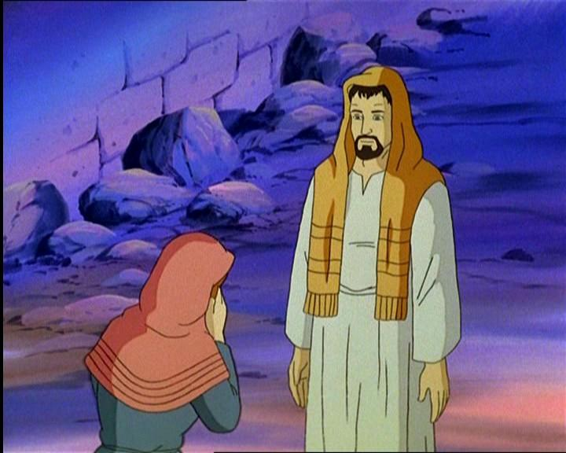
Cristo è davvero risorto.
Tu, Re vittorioso,
portaci la tua salvezza.

Slide 33
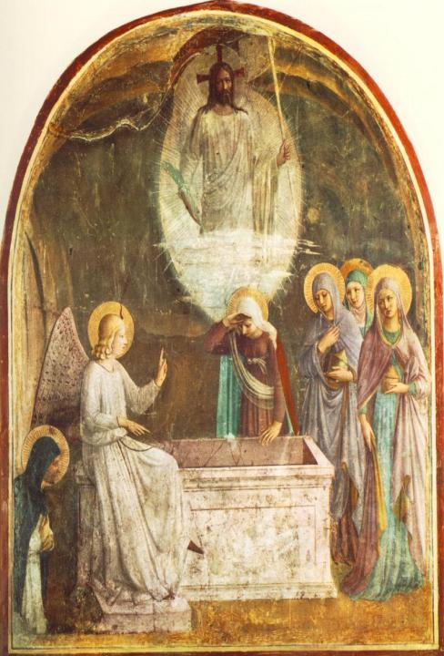
Alleluia
Alleluia, alleluia
a colui che risuscitò.
Alleluia, alleluia,
Gloria al nome
di Gesù.

Slide 34
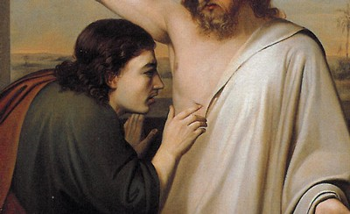
Perché mi hai veduto, Tommaso, tu hai creduto; beati quelli che non hanno visto e hanno creduto!

Slide 35
Alleluia,
alleluia
a colui che
risuscitò.
Alleluia,
alleluia,
gloria
al nome
di Gesù.

Slide 36
Il Signore sia con voi.
E con il tuo spirito.
Dal Vangelo
secondo Giovanni.
Gloria a te, o Signore.

Slide 37
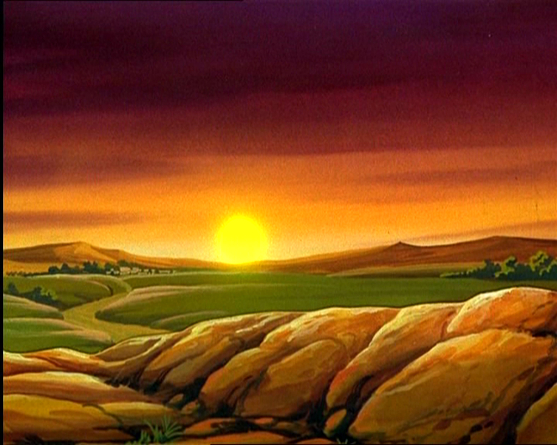
La sera di quel giorno,
il primo della settimana,

Slide 38
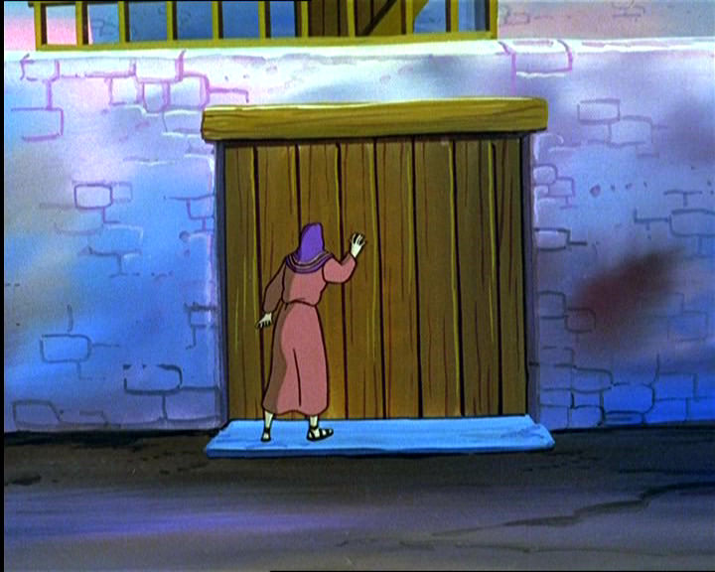
mentre erano chiuse le porte

Slide 39
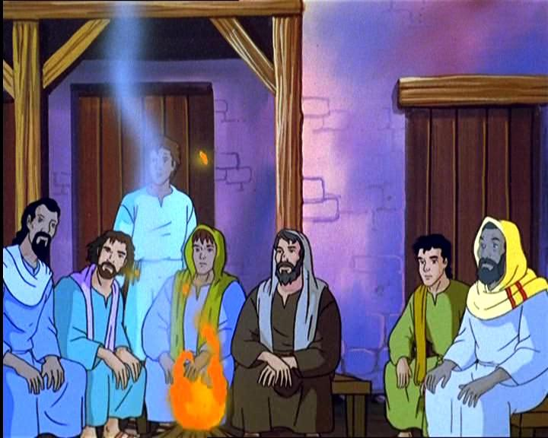
del luogo dove si trovavano i discepoli per timore dei Giudei,

Slide 40
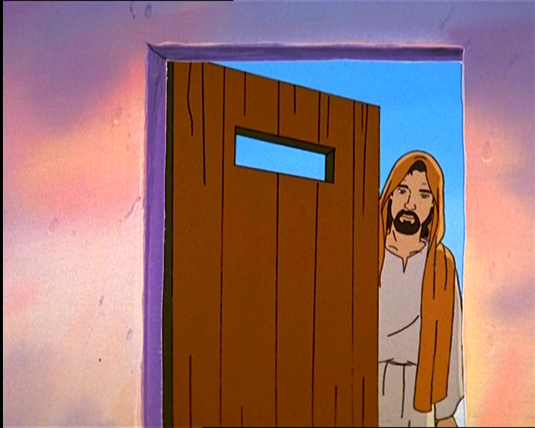
venne Gesù,
stette in mezzo e disse a loro:

Slide 41
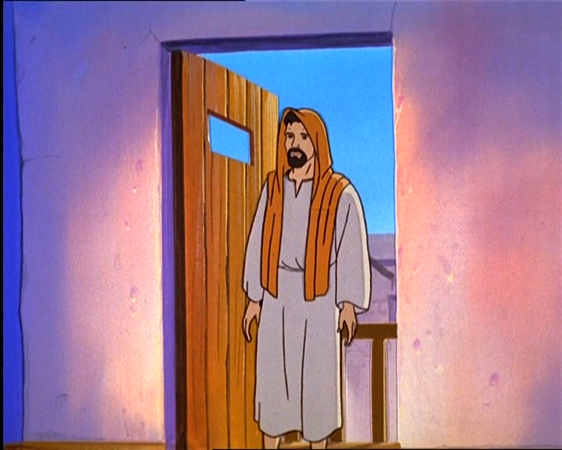
“Pace a voi!”.

Slide 42
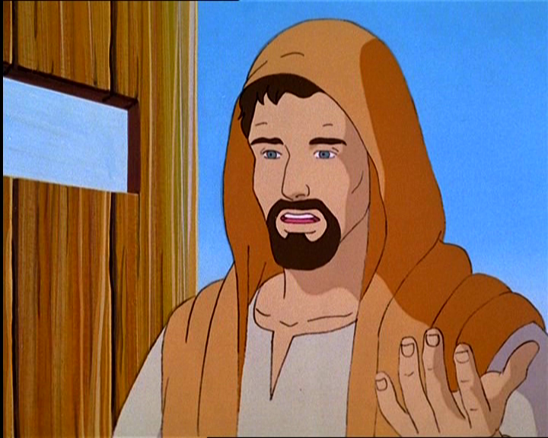
Detto questo,
mostrò loro le mani e il fianco.

Slide 43
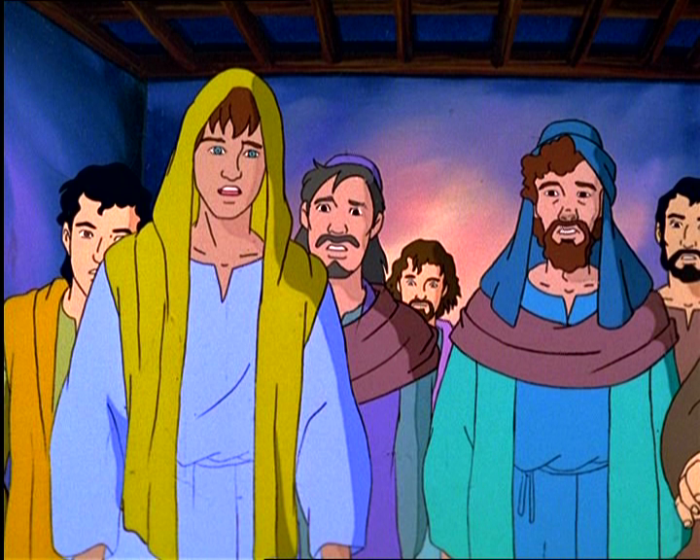
E i discepoli gioirono
al vedere il Signore.

Slide 44
Gesù disse loro di nuovo:
“Pace a voi!

Slide 45
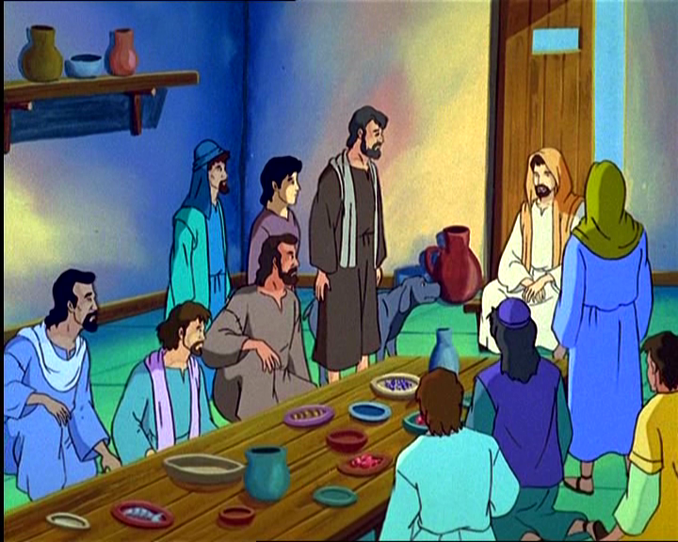
Come il Padre ha mandato me,
anche io mando voi”.

Slide 46
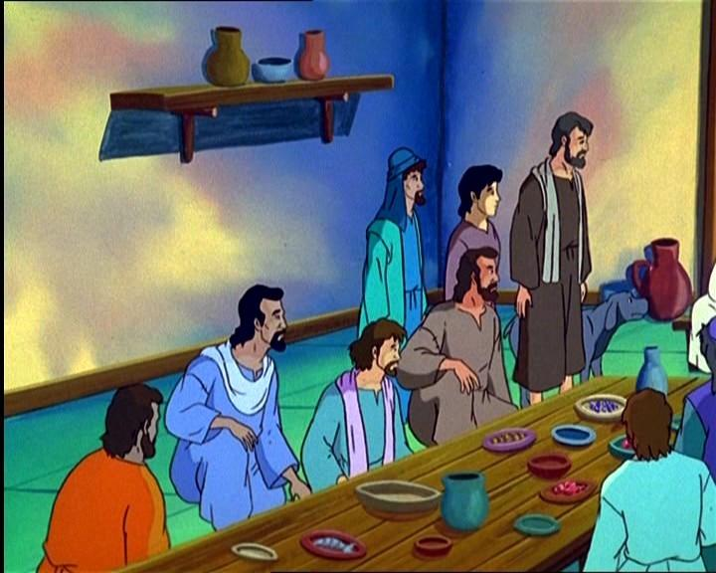
Detto questo,
Soffiò e disse loro:

Slide 47
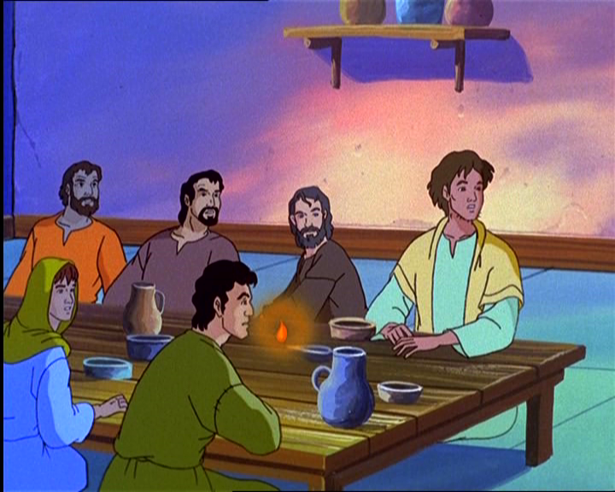
“Ricevete lo Spirito Santo. A coloro a cui perdonerete i peccati saranno perdonati; a coloro a cui non perdonerete, non saranno
perdonati”.

Slide 48
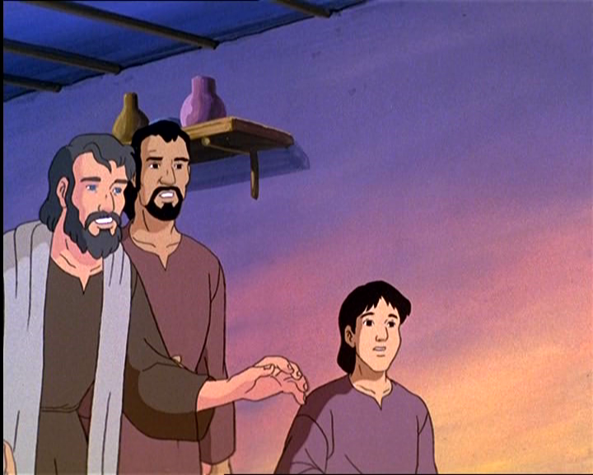
Tommaso, uno dei Dodici, chiamato Didimo, non era con loro quando venne Gesù. Gli dicevano gli altri discepoli: “Abbiamo visto il Signore!”.

Slide 49
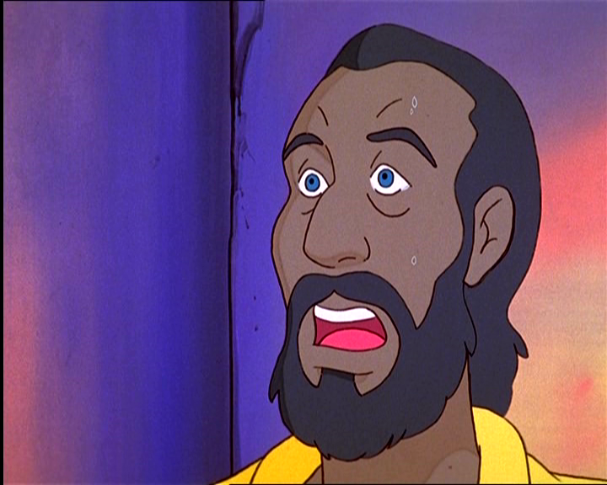
Ma egli disse loro: “Se non vedo nelle sue mani il segno dei chiodi e non metto il mio dito nel segno dei chiodi e non metto la mia mano nel suo fianco, io non credo”.

Slide 50
Otto giorni dopo i discepoli erano di nuovo in casa e c'era con loro anche Tommaso.

Slide 51
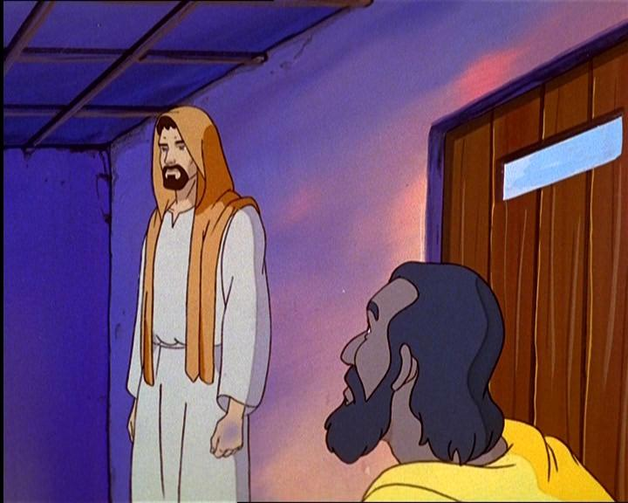
Venne Gesù, a porte chiuse, stette in mezzo e disse: “Pace a voi!”.

Slide 52
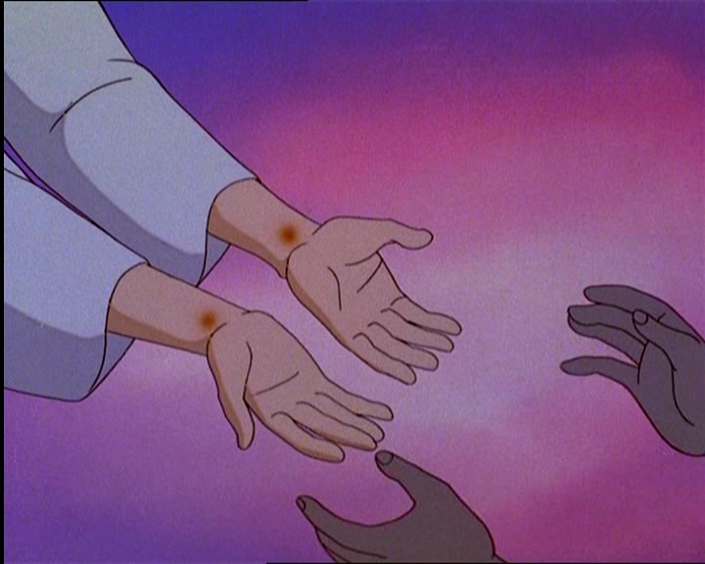
Poi disse a Tommaso: “Metti qua il tuo dito e guarda le mie mani;

Slide 53
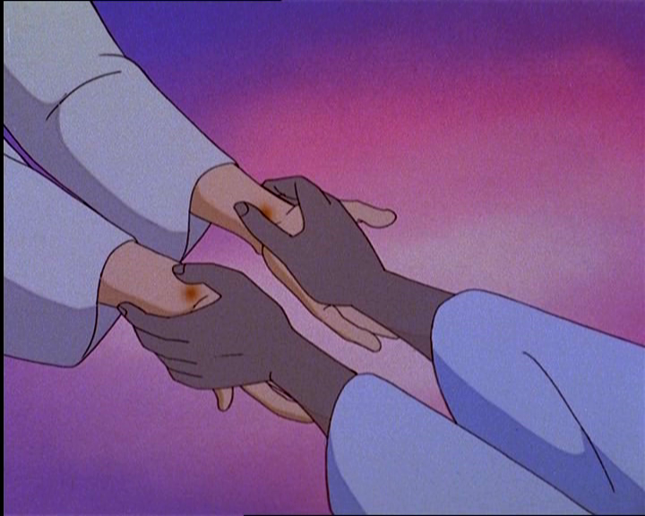
tendi la tua mano

Slide 54
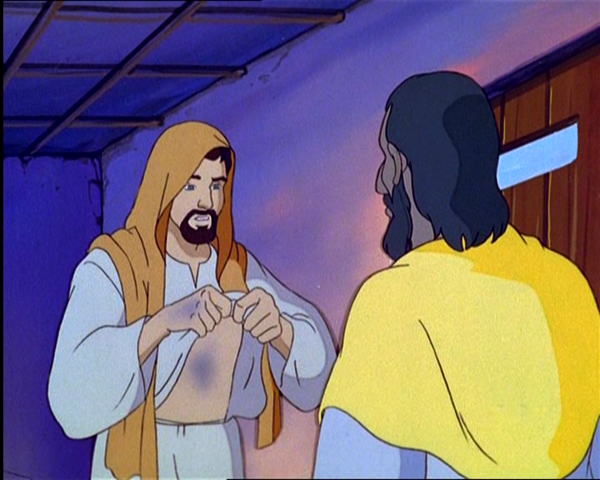
e mettila nel mio fianco;

Slide 55
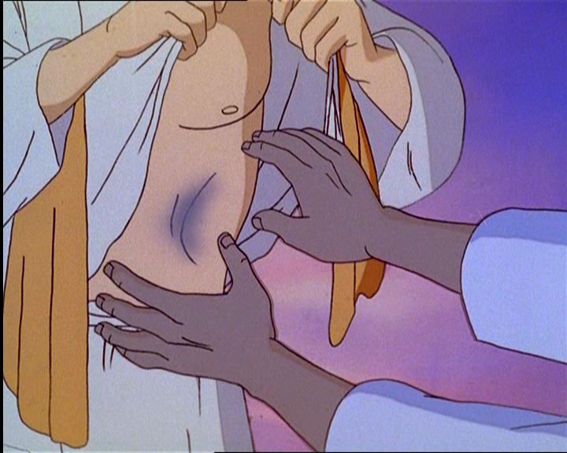
e non essere incredulo
ma credente!”.

Slide 56
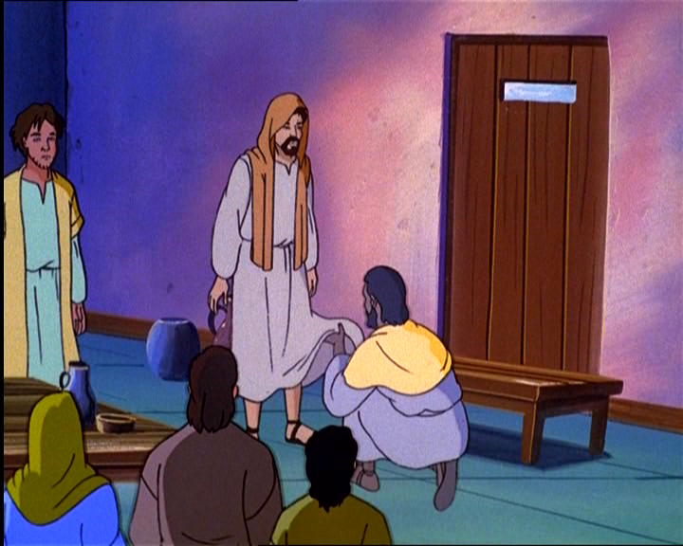
Gli rispose Tommaso:
“Mio Signore e mio Dio!”.

Slide 57
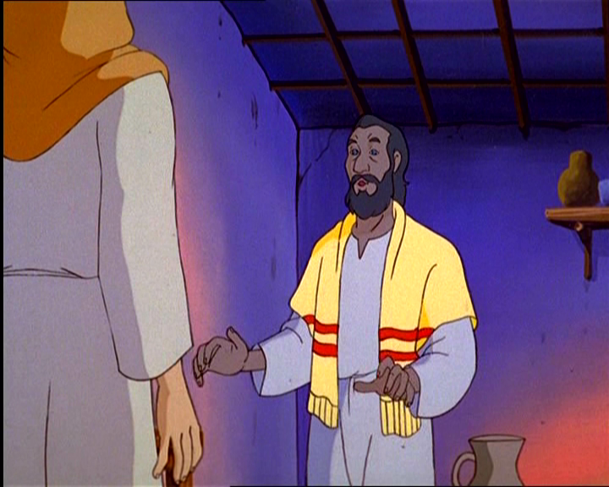
Gesù gli disse:
“Perché mi hai veduto, tu hai creduto;

Slide 58
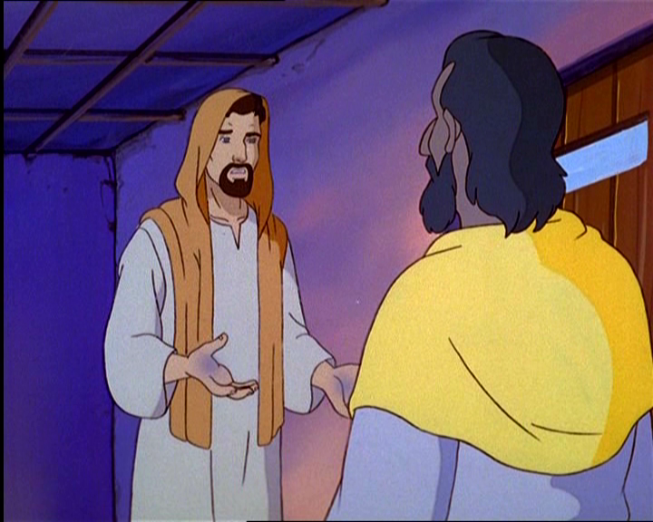
beati quelli che non hanno visto e hanno creduto!”.

Slide 59
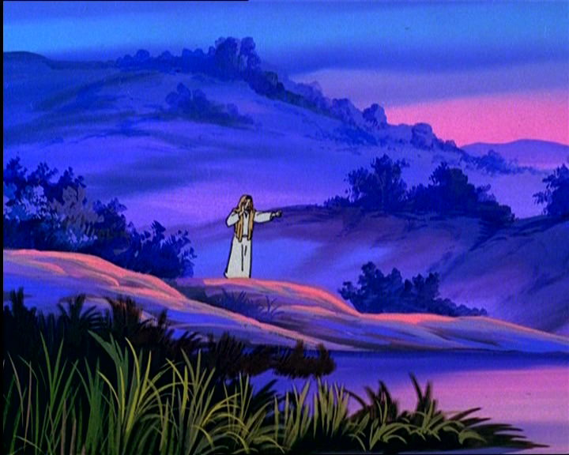
Gesù, in presenza dei suoi discepoli, fece molti altri segni che non sono stati scritti in questo libro.

Slide 60
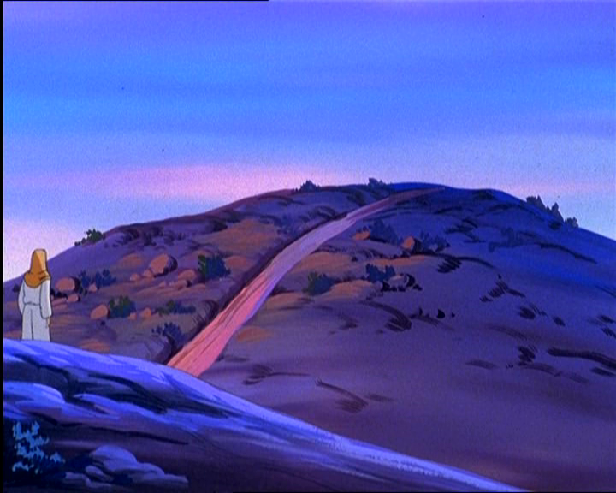
Ma questi sono stati scritti perché crediate che Gesù è il Cristo, il Figlio di Dio, e perché, credendo, abbiate la vita nel suo nome.

Slide 61
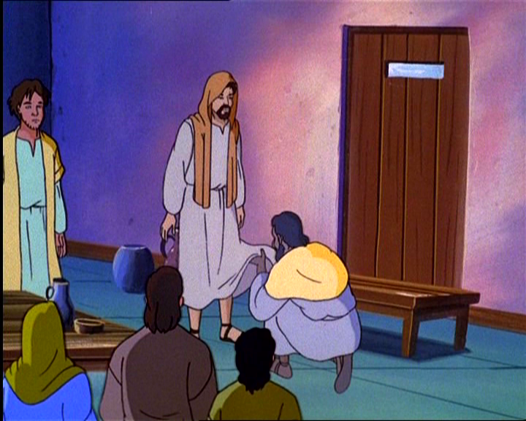
Parola
del
Signore.
Lode a te, o Cristo.

Slide 63
Io credo in Dio, Padre onnipotente, creatore del cielo e della terra; e in Gesù Cristo, suo unico Figlio, nostro Signore, il quale fu concepito di Spirito Santo, nacque da Maria Vergine, patì sotto Ponzio Pilato, fu crocifisso, morì e fu sepolto; discese agli inferi;

Slide 64
il terzo giorno risuscitò da morte; salì al cielo, siede alla destra di Dio Padre onnipotente; di là verrà a giudicare i vivi e i morti. Credo nello Spirito Santo, la santa Chiesa cattolica,
la comunione dei santi,
la remissione dei peccati,
la risurrezione della carne,
la vita eterna. Amen.

Slide 65
Testimoni dell’Amore

Slide 66
Testimoni dell'amore,
testimoni del Signore,
siamo il popolo di Dio
e annunciamo il regno suo.

Slide 67
Annunciamo la sua pace,
la speranza della Croce
che lo Spirito di Dio
dona a questa umanità.

Slide 68
Il tuo Spirito, Signore,
in ogni tempo ci fa segno del tuo amore per il mondo.
Tra la gente noi viviamo la tua missione nella fede che ci fa condivisione.

Slide 69
Testimoni dell'amore,
testimoni del Signore,
siamo il popolo di Dio
e annunciamo il regno suo.

Slide 70
Annunciamo la sua pace,
la speranza della Croce
che lo Spirito di Dio
dona a questa umanità.

Slide 71
La Parola della vita noi proclamiamo
e la storia del tuo amore raccontiamo. Tra la gente noi viviamo una certezza: che tu offri ad ogni uomo
giorni di grazia.

Slide 72
Testimoni dell'amore,
testimoni del Signore,
siamo il popolo di Dio
e annunciamo il regno suo.

Slide 73
Annunciamo la sua pace,
la speranza della Croce
che lo Spirito di Dio
dona a questa umanità.

Slide 74
Tu pastore sei con noi guidi il cammino
ci raduni come chiesa per il regno.
Tra la gente noi viviamo
nuova speranza
e la gioia che ci dà la tua presenza.

Slide 75
Testimoni dell'amore, testimoni del Signore, siamo il popolo di Dio e annunciamo il regno suo.

Slide 76
Annunciamo la sua pace, la speranza della Croce che lo Spirito di Dio dona a questa umanità.

Slide 78
Il Signore sia con voi.
E con il tuo spirito.
In alto i nostri cuori.
Sono rivolti al Signore.
Rendiamo grazie
al Signore nostro Dio.
È cosa buona e giusta.

Slide 80
Santo, Santo, Osanna
Santo, Santo, Osanna

Slide 81
Osanna eh, Osanna eh,
Osanna a Cristo Signor
Osanna eh, Osanna eh,
Osanna a Cristo Signor.

Slide 82
I cieli e la terra o Signore,
sono pieni di Te
I cieli e la terra o Signore,
sono pieni di Te

Slide 83
Osanna eh, Osanna eh,
Osanna a Cristo Signor
Osanna eh, Osanna eh,
Osanna a Cristo Signor.

Slide 84
Benedetto colui che viene,
nel nome del Signor
Benedetto colui che viene,
nel nome del Signor

Slide 85
Osanna eh, Osanna eh,
Osanna a Cristo Signor
Osanna eh, Osanna eh,
Osanna a Cristo Signor.

Slide 87
Mistero della fede.
Tu ci hai redenti con la tua croce
e la tua risurrezione:
salvaci, o Salvatore del mondo.

Slide 89
Per Cristo,
con Cristo
e in Cristo,
a te, Dio Padre onnipotente,
nell'unità dello Spirito Santo,
ogni onore e gloria
per tutti i secoli dei secoli.
Amen.

Slide 91
Padre nostro, che sei nei cieli,
sia santificato il tuo nome,
venga il tuo regno,
sia fatta la tua volontà,
come in cielo così in terra.
Dacci oggi il nostro pane quotidiano,
e rimetti a noi i nostri debiti
come noi li rimettiamo
ai nostri debitori,
e non ci indurre in tentazione,
ma liberaci dal male.

Slide 93
Tuo è il regno, tua la potenza
e la gloria
nei secoli.

Slide 95
La
pace
viene
dall'alto

Slide 96
entra
nel
cuore,

Slide 97
si
vede
sul
volto

Slide 98
Ora
ti
stringo
la mano

Slide 99
non sono più solo
non sei più lontano

Slide 100
Questa amicizia
attorno al Signore

Slide 101
è troppo grande
non può finire.

Slide 102
La
pace
viene
dall'alto

Slide 103
entra
nel
cuore,

Slide 104
si vede sul volto

Slide 105
Ora
ti
stringo
la mano

Slide 106
non sono più solo
non sei più lontano

Slide 108
Agnello di Dio,
che togli i peccati del mondo,
abbi pietà di noi.
Agnello di Dio,
che togli i peccati del mondo,
abbi pietà di noi.
Agnello di Dio,
che togli i peccati del mondo,
dona a noi la pace.

Slide 110
Beati gli invitati
alla Cena del Signore.
Ecco l’agnello di Dio,
che toglie i peccati del mondo.
O Signore, non son degno
di partecipare alla tua mensa:
ma di’ soltanto una parola
e io sarò salvato.

Slide 111
Cristo è risorto Veramente

Slide 112
Cristo è risorto veramente alleluia!
Gesù, il vivente, qui con noi resterà.
Cristo Gesù, Cristo Gesù
è il Signore della vita.

Slide 113
Morte, dov’è la tua vittoria?
Paura non mi puoi far più.
Se sulla croce io morirò insieme a lui,
poi insieme a lui risorgerò

Slide 114
Cristo è risorto veramente alleluia!
Gesù, il vivente, qui con noi resterà.
Cristo Gesù, Cristo Gesù
è il Signore della vita.

Slide 115
Tu, Signore amante della vita,
mi hai creato per l’eternità.
La vita mia tu dal sepolcro strapperai,
con questo mio corpo ti vedrò.

Slide 116
Cristo è risorto veramente alleluia!
Gesù, il vivente, qui con noi resterà.
Cristo Gesù, Cristo Gesù
è il Signore della vita.

Slide 117
Tu mi hai donato la tua vita,
io voglio donar la mia a te.
Fa’ che possa dire “Cristo vive anche in me”
E quel giorno io risorgerò.

Slide 118
Cristo è risorto veramente alleluia!
Gesù, il vivente, qui con noi resterà.
Cristo Gesù, Cristo Gesù
è il Signore della vita.

Slide 119
Morte, dov’è la tua vittoria?
Paura non mi puoi far più.
Se sulla croce io morirò insieme a lui,
poi insieme a lui risorgerò

Slide 120
Cristo è risorto veramente alleluia!
Gesù, il vivente, qui con noi resterà.
Cristo Gesù, Cristo Gesù
è il Signore della vita.

Slide 121
Tu, Signore amante della vita,
mi hai creato per l’eternità.
La vita mia tu dal sepolcro strapperai,
con questo mio corpo ti vedrò.

Slide 122
Cristo è risorto veramente alleluia!
Gesù, il vivente, qui con noi resterà.
Cristo Gesù, Cristo Gesù
è il Signore della vita.

Slide 123
Tu mi hai donato la tua vita,
io voglio donar la mia a te.
Fa’ che possa dire “Cristo vive anche in me”
E quel giorno io risorgerò.

Slide 124
Cristo è risorto veramente alleluia!
Gesù, il vivente, qui con noi resterà.
Cristo Gesù, Cristo Gesù
è il Signore della vita.

Slide 126
Dio onnipotente, la forza del sacramento pasquale che abbiamo ricevuto continui a operare nella nostra vita. Per Cristo nostro Signore. Amen.

Slide 127
Il Signore sia con voi.
E con il tuo spirito.
Vi benedica Dio onnipotente
Padre e Figlio e Spirito Santo.
Amen.

Slide 128
Andate e portate a tutti la gioia del Signore risorto,
alleluia, alleluia.
Rendiamo grazie a Dio,
alleluia alleluia.

Slide 129
Ciao a tutti
e
buona domenica

Slide 130
Credo Cristo

Slide 131
Io credo che tu sei risorto,
Io credo nella tua potenza
Io credo che tu sei speranza
Credo che risorgerò con te

Slide 132
Questa vita ha valore infinito
Tu respiri nel respiro dell’uomo
Io ti lodo Dio di tenerezza
Io ti canto, tutto sei per me.

Slide 133
Io credo che tu sei risorto,
Io credo nella tua potenza
Io credo che tu sei speranza
Credo che risorgerò con te

